Slide 1
KADIN VE AİLE ÇALIŞMALARI UYGULAMA VE ARAŞTIRMA MERKEZİ 2023 YILI FAALİYETLERİ

Slide 2
8 MART DÜNYA KADINLAR GÜNÜ ZİYARETLERİ
Çanakkale Onsekiz Mart Üniversitesi (ÇOMÜ) Rektör Yardımcıları Prof. Dr. Pelin Kanten ve Prof. Dr. Okhan Akdur ile ÇOMÜ Kadın ve Aile Çalışmaları Uygulama ve Araştırma Merkezi Müdür Yardımcısı Doç. Dr. Hicran Özlem Ilgın, 8 Mart Dünya Kadınlar Günü vesilesiyle Terzioğlu Kız Öğrenci Yurdu ve Dardanos Yerleşkesinde misafir edilen, depremden etkilenen kadınları ziyaret etti.
Heyet, ÇOMÜ Hastanesi Acil Servisi ve ÇOMÜ Rektörlükte çalışan kadınları da ziyaret ederek günün anısına karanfil hediye etti.

Slide 3
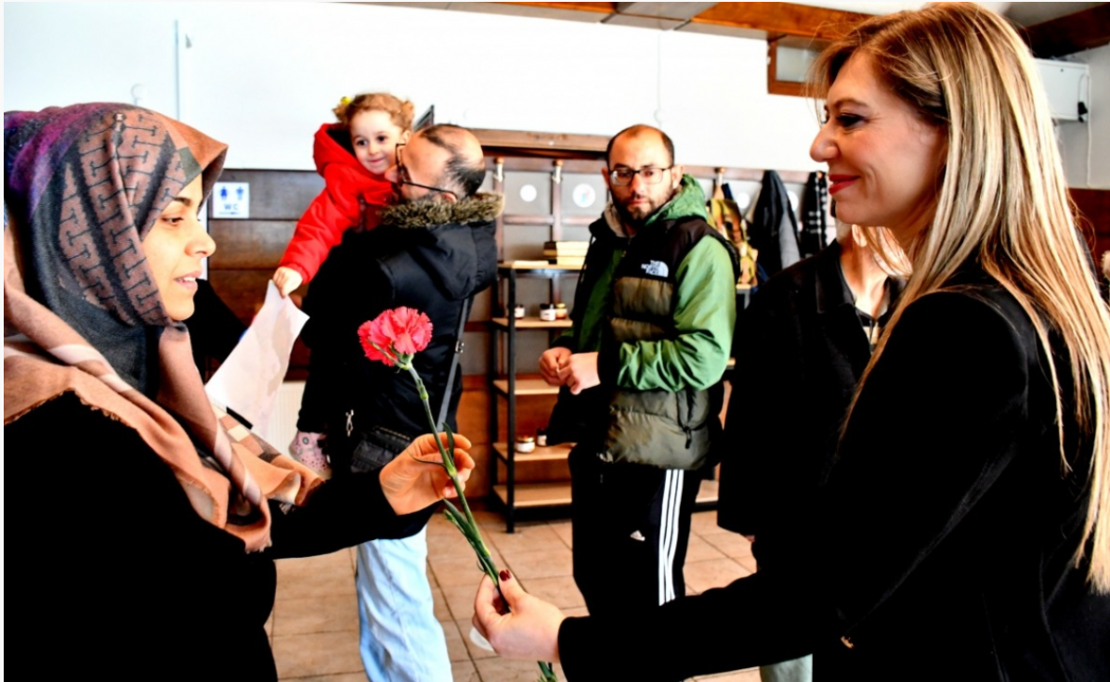
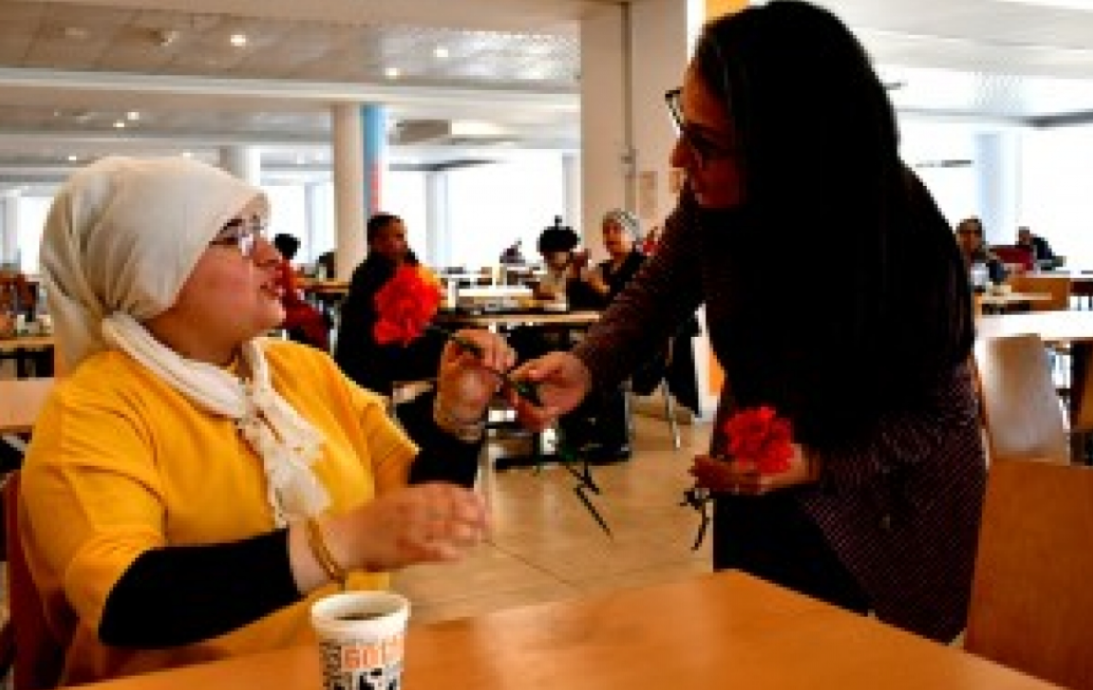
8 MART DÜNYA KADINLAR GÜNÜ ZİYARETLERİ

Slide 4
AİLE ÇALIŞTAYINA KATILIM
Çanakkale Onsekiz Mart Üniversitesi (ÇOMÜ), ÇOMÜ Kadın ve Aile Çalışmaları Uygulama ve Araştırma Merkezi koordinasyonunda Öğretim Üyeleri Prof. Dr. Deniz Yengin, Doç. Dr. Hicran Özlem Ilgın ve Doç. Dr. Tamer Bayrak T.C Aile ve Sosyal Hizmetler Bakanlığı tarafından 81 ilde düzenlenen ve Çanakkale Aile ve Sosyal Hizmetler İl Müdürlüğü tarafından Çanakkale’de organize edilen ‘Aile Çalıştayına’ katılım sağladı.

Slide 5
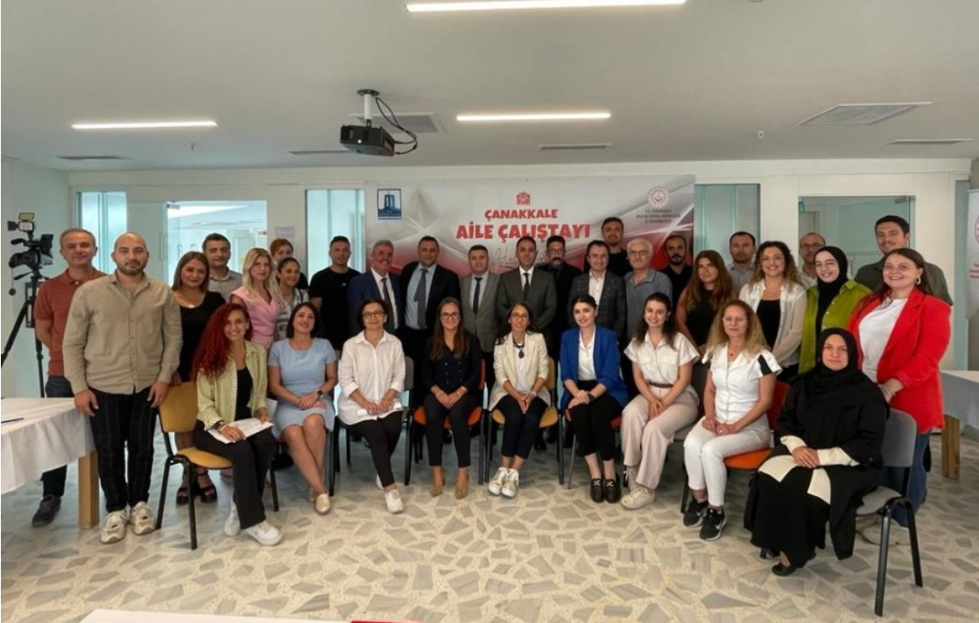
AİLE ÇALIŞTAYINA KATILIM

Slide 6
KADINA YÖNELİK ŞİDDETLE MÜCADELE İL KOORDİNASYON, İZLEME VE DEĞERLENDİRME KOMİSYONU TOPLANTISI
Kadına Yönelik Şiddetle Mücadele İl Koordinasyon, İzleme ve Değerlendirme Komisyonu 2023 Yılı 3’üncü toplantısı, Vali İlhami AKTAŞ başkanlığında İl Özel İdare toplantı salonunda gerçekleştirildi.

Slide 7
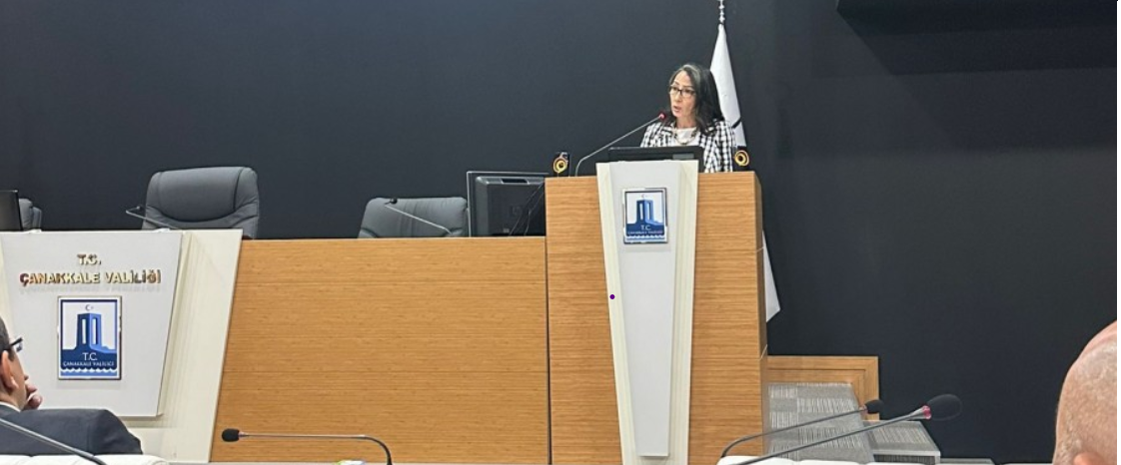
KADINA YÖNELİK ŞİDDETLE MÜCADELE İL KOORDİNASYON, İZLEME VE DEĞERLENDİRME KOMİSYONU TOPLANTISI

Slide 8
“CUMHURİYETİN 100. YILINDA KADIN” PANELİ
Çanakkale Onsekiz Mart Üniversitesi Kadın ve Aile Çalışmaları Uygulama ve Araştırma Merkezi (KAM), Aile Sosyal Hizmetler İl Müdürlüğü ve Kadın ve Demokrasi Vakfı işbirliğinde 25 Kasım Kadına Yönelik Şiddetle Mücadele Günü etkinlikleri çerçevesinde “Cumhuriyetin 100. Yılında Kadın” konulu panel düzenlendi.
Troia Kültür Merkezinde gerçekleşen panele; Vali İlhami AKTAŞ, Cumhuriyet Başsavcısı Altuğ Kürşat ŞAHİN, Rektör Vekili Prof. Dr. Dinçay KÖKSAL, Rektör Yardımcısı Evren Karayel GÖKKAYA, Baro Başkanı Av. Hande KESKİN, İl Müdürleri, Rektör Danışmanı Öğr. Gör. İlker GÜLCEMAL, akademik personeller ve öğrenciler katıldı.

Slide 9
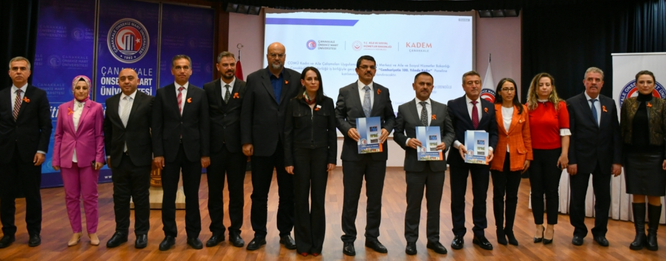
“CUMHURİYETİN 100. YILINDA KADIN” PANELİ

Slide 10
AKADEMİDE KADIN BULUŞMALARI PROGRAMI
Kadına Yönelik Şiddetle Mücadele İl Eylem Planında yer alan ve üniversitemiz Kadın ve Aile Çalışmaları Uygulama ve Araştırma Merkezi görevleri içinde bulunan Akademik Kadınlar temalı etkinlikler çerçevesinde ÇOMÜ Medya TV’de Akademik Kadın Buluşmaları programı Merkez Müdür Yardımcısı Doç. Dr. Hicran Özlem ILGIN moderatörlüğünde gerçekleştirilmeye başladı.

Slide 11
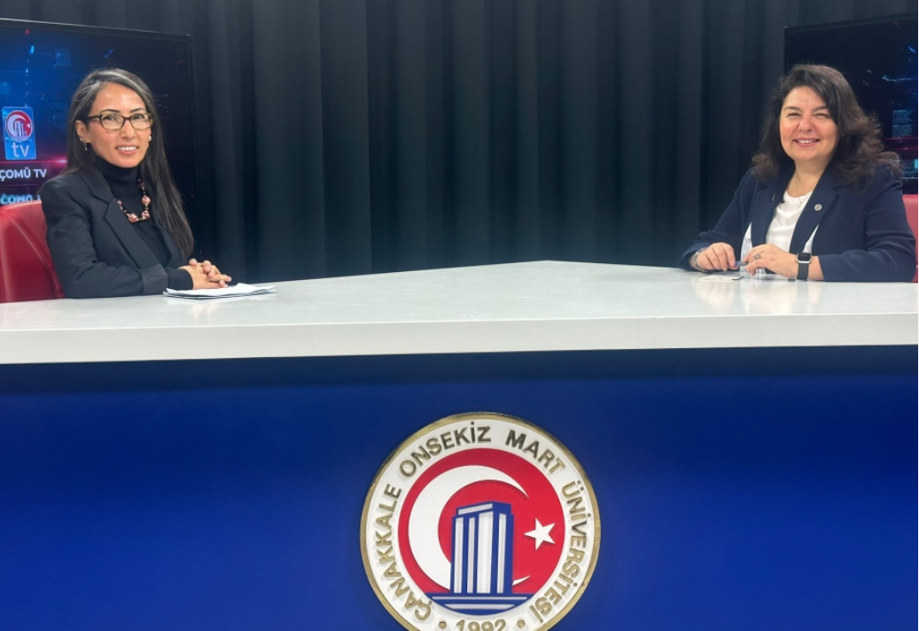
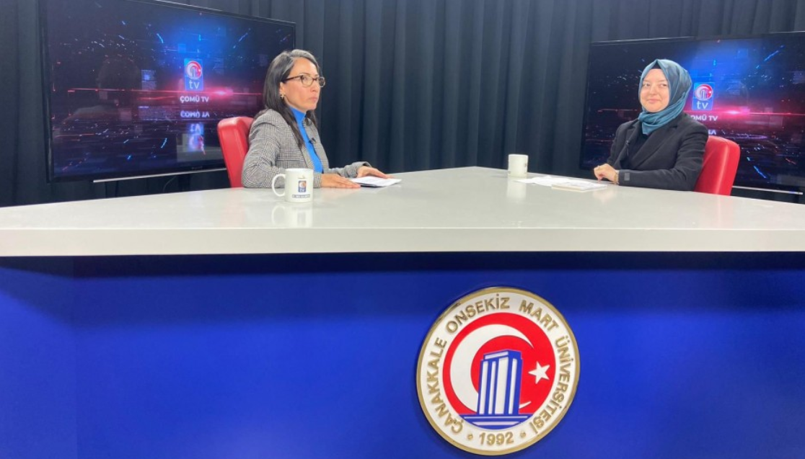
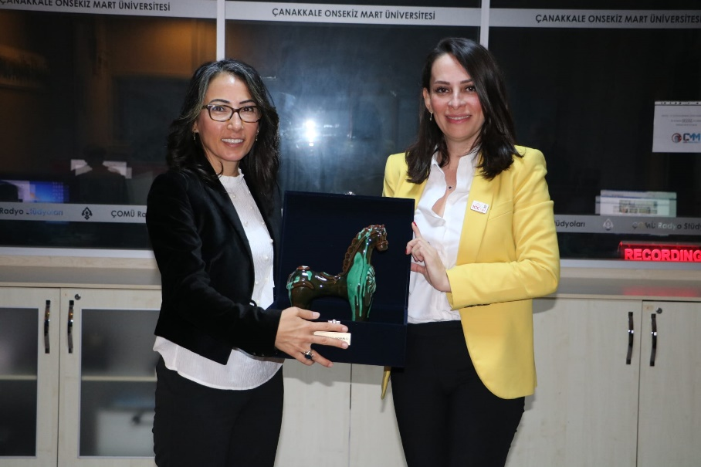
AKADEMİDE KADIN BULUŞMALARI PROGRAMI

Slide 12
KADINA YÖNELİK ŞİDDET HABERLERİNDE SIFIR TOLERANS PROJESİ
Kadına Yönelik Şiddetle Mücadelede Çanakkale'de yer alan yerel medya çalışanlarına Kadın ve Aile Çalışmaları Uygulama ve Araştırma Merkez Müdür Yardımcısı Doç. Dr. Hicran Özlem Ilgın’ın yürütücülüğünü yaptığı “Kadına Yönelik Şiddet Haberlerinde Sıfır Tolerans Projesi” gerçekleştirilmektedir.
“Kadına Yönelik Şiddet Haberlerinde Sıfır Tolerans Projesi” kapsamında Çanakkale'de yer alan yerel medya çalışanlarının kadın cinayetleri haberlerini nasıl yansıtmaları gerektiği, kaçınmaları gereken cinsiyetçi, damgalayıcı, cinayeti gerekçelendirici haber söylemlerinin neler olduğu, bu haber söylemlerinin toplumu yönlendirmede ne kadar önemli olduğu ve görsel kullanımının nasıl yapılması gerektiği konularında medya mensuplarına eğitim verilecek.

Slide 13
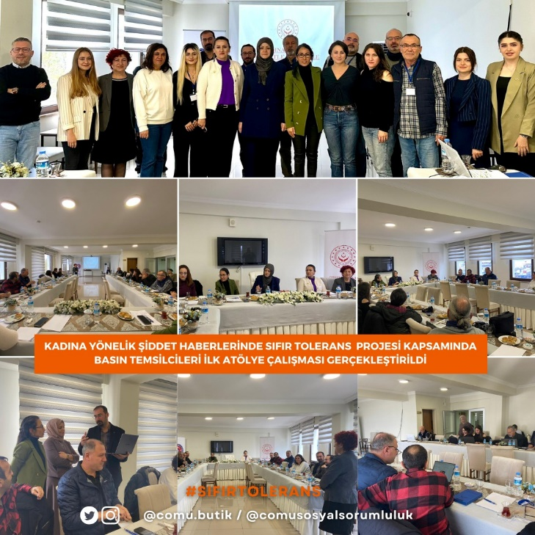
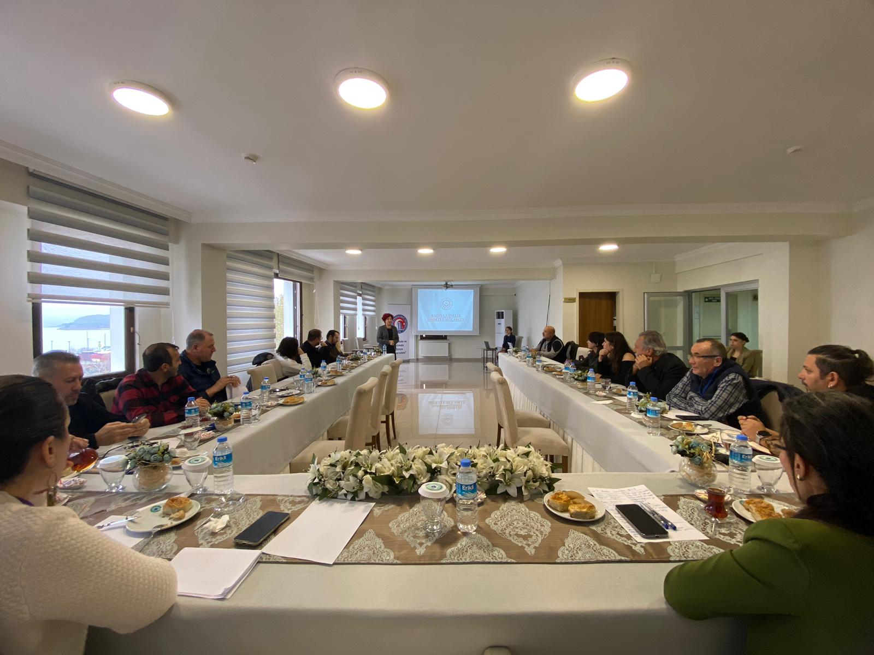
KADINA YÖNELİK ŞİDDET HABERLERİNDE SIFIR TOLERANS PROJESİ

Slide 14
TEŞEKKÜRLER

